Slide 1
Интегрированный урок на тему: чтение, искусство, окружающий мир
Наступление весны
Учитель начальных классов
Романовского филиала
МБОУ СОШ с.Ольховец
Сидорова С.А.

Slide 2
Первый период – снеготаяние

Slide 3
Второй период – оживление весны

Slide 4
Третий период – разгар весны

Slide 5
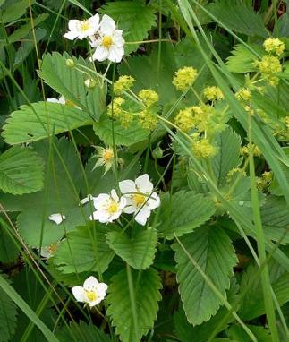
Третий период – разгар весны

Slide 6
Четвёртый период – предлетье
Переход от весны к лету

Slide 7
Алексей Кондратьевич Саврасов «Грачи прилетели»

Slide 8
Исаак Ильич Левитан «Март».

Slide 9
Исаак Ильич Левитан «Весна. Большая вода»

Slide 11
Интернет-ресурсы:
1.
2.
3.
4.
5.
6.
7.
8.
9.
10.
11.
Репродукция картины «Грачи прилетели»
13. http://www.artandphoto.ru/pic.php?razd=art2&id=3321&artist=233 - Репродукция картины «Март»
14.
15.
http://www.liveinternet.ru/users/saf-olesya/post150722220/ - сирень
http://fotki.yandex.ru/users/yury570/view/366372/?page=0 - проталины
http://mikrob.ru/viewtopic.php?t=4849 - ледоход
http://molbiol.ru/forums/index.php?showtopic=407926 – тополь дрожащий или осина
http://photoclub.by/work.php?id_photo=41776&id_cat=7 – мать-и-мачеха
http://fotki.yandex.ru/users/natnik76/view/376131/ - осина обыкновенная или тополь дрожащий
http://cibulya.ucoz.ru/forum/11-7-13- ландыш
http://www.photohost.ru/showpicture.php?id=613650&galleryid=18255&user=0&days=&sti=&or=0&oc=&marks=&pageid=2&v=0 - черёмуха
http://turpohod.narod.ru/treks/ser_chep-cheh/luch-chep_05-jun-05_foto.htm - цветение земляники
http://www.24open.ru/blogs/user/SamaPoSebe3567247/2582893/ -купальница
http://foto.rambler.ru/photos/4473585d-5d06-094a-8048-1c14dd4c4c23/ -одуванчики
http://ickust.claw.ru/shared/icks/1970.htm
http://artru.info/il/5051/ - Репродукция картины «Весна. Большая вода»
http://img1.liveinternet.ru/images/attach/c/7/98/488/98488859_0b083981037381955bb42a7ec50ab68c.jpg - фон подснежники

